Slide 1
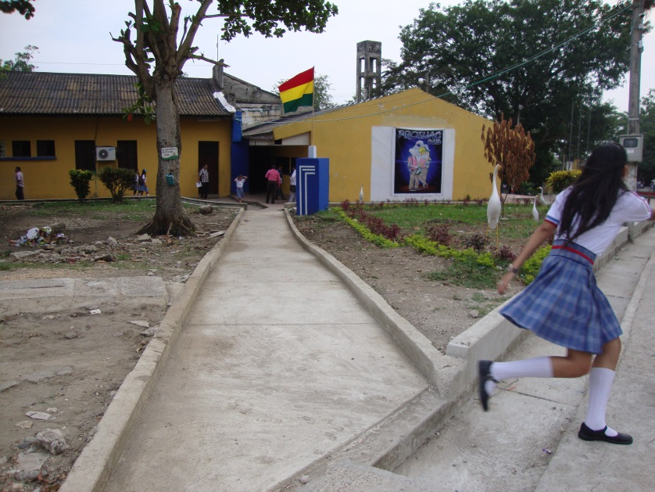
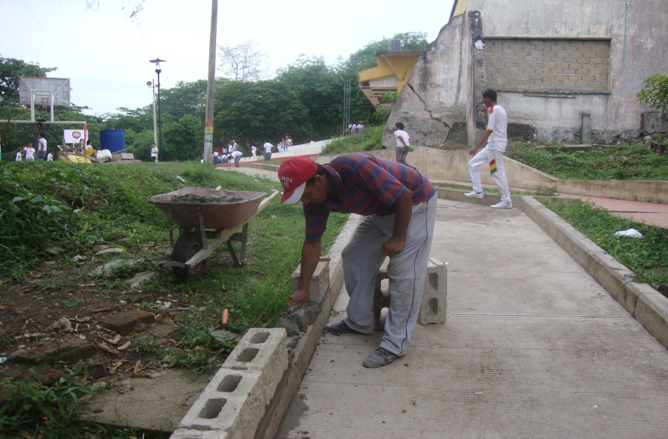
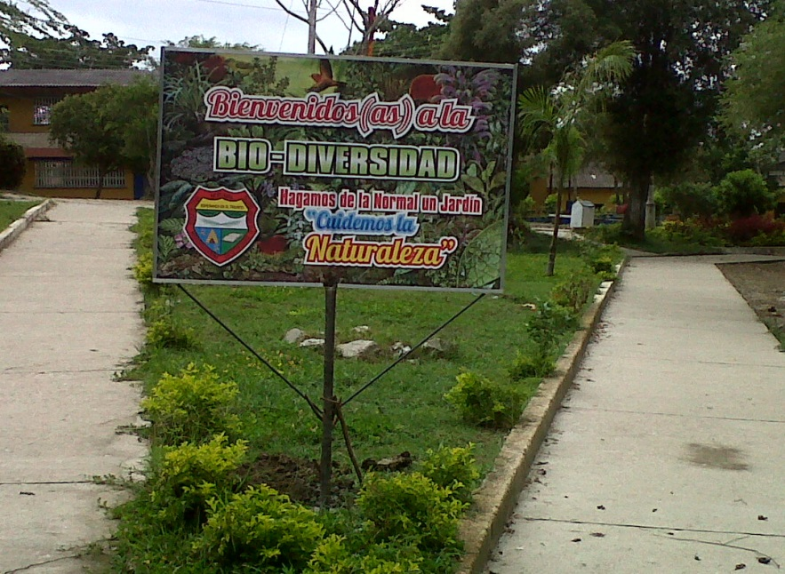
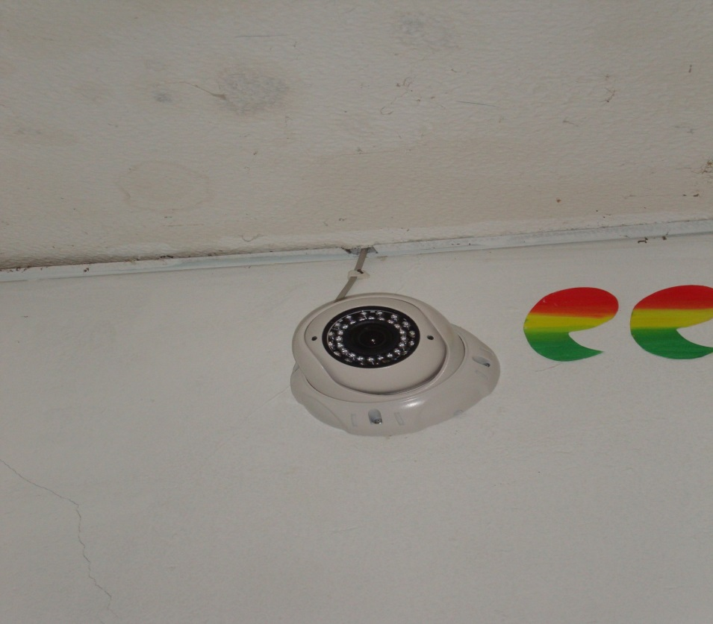

Slide 2
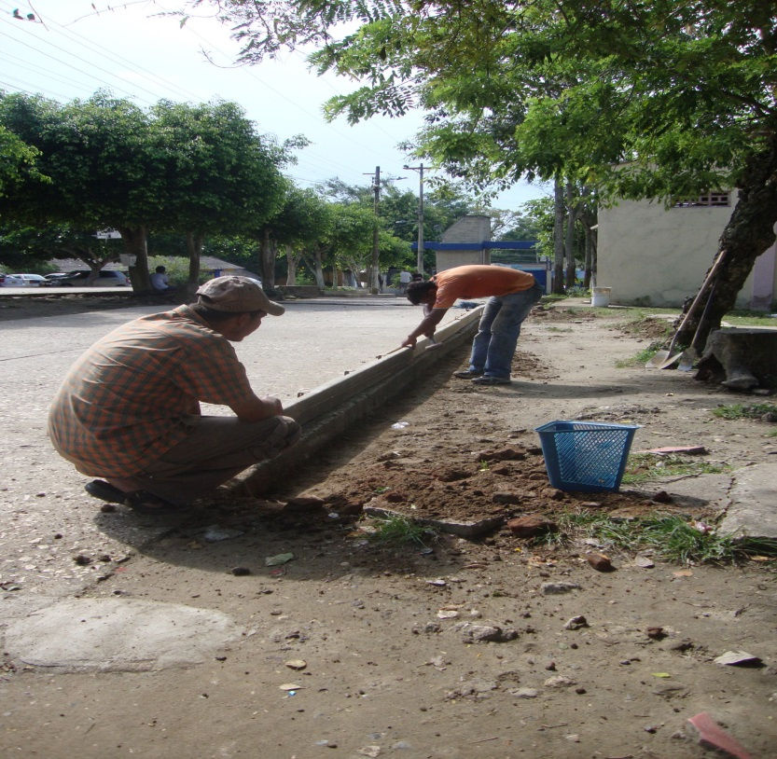
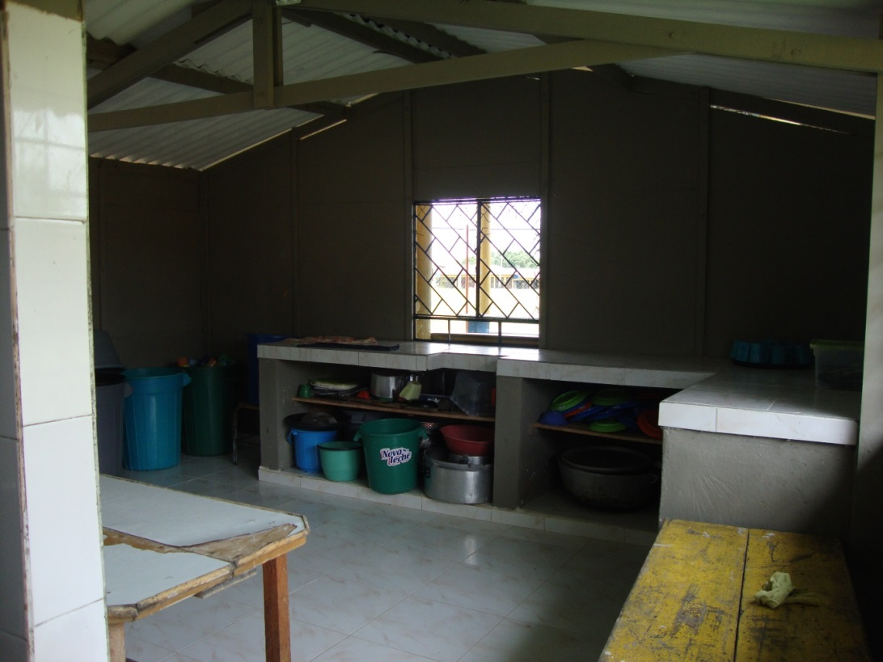
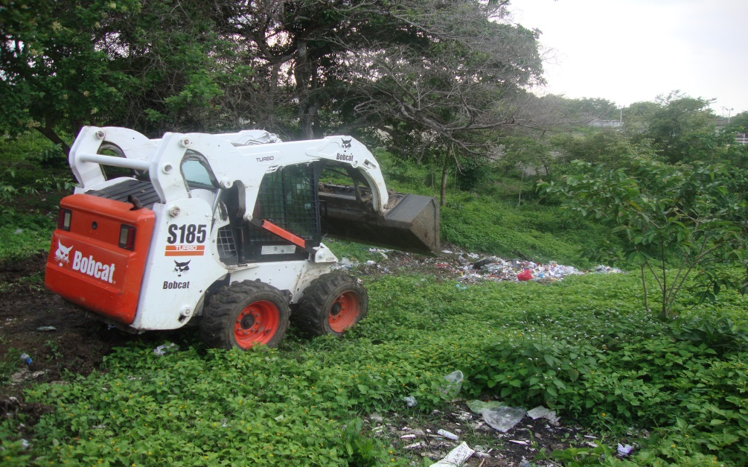
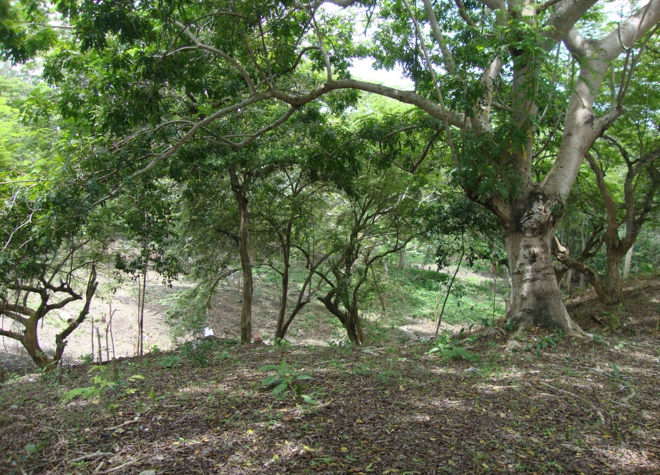

Slide 3
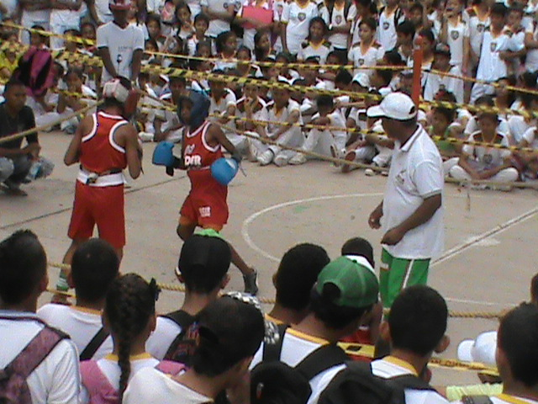
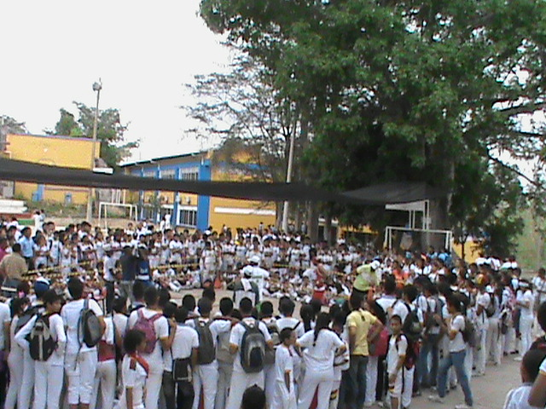
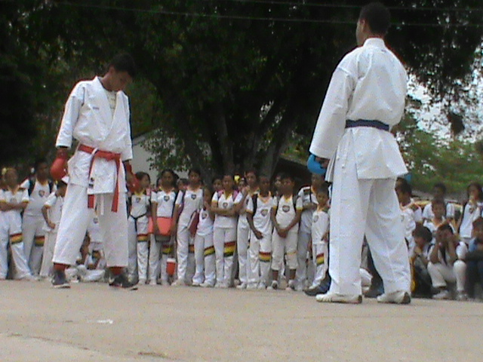
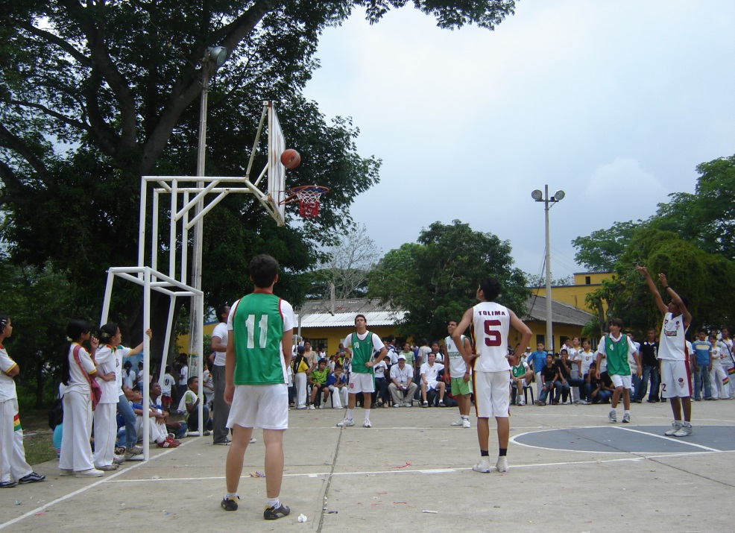
Proyectos Transversales

Slide 4
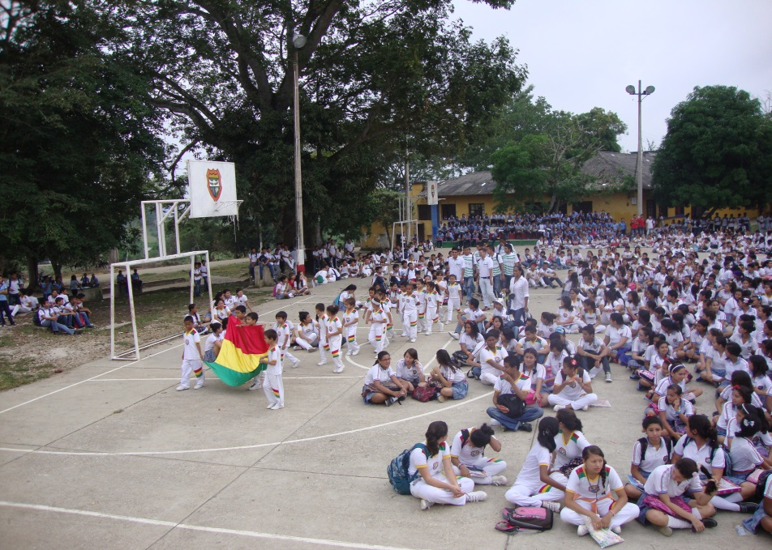
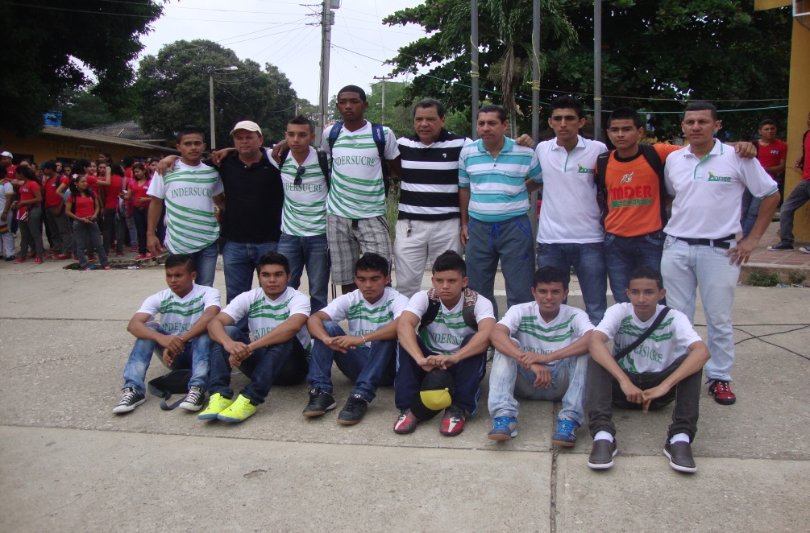
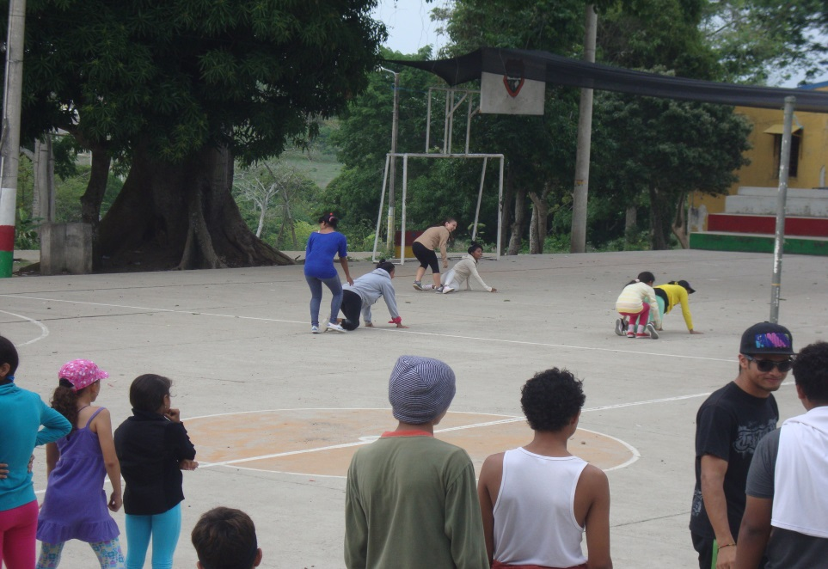
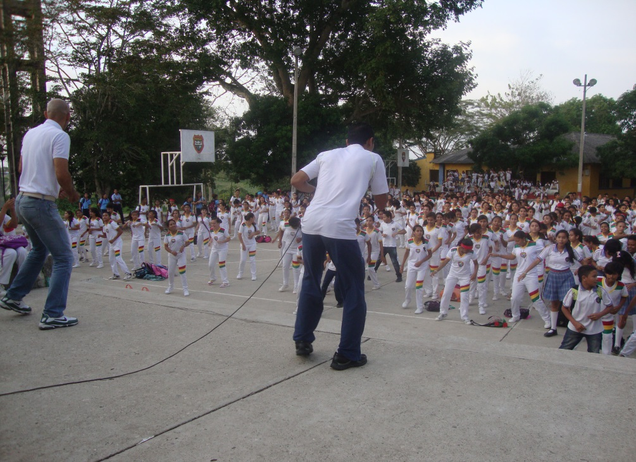
Proyectos Transversales

Slide 5
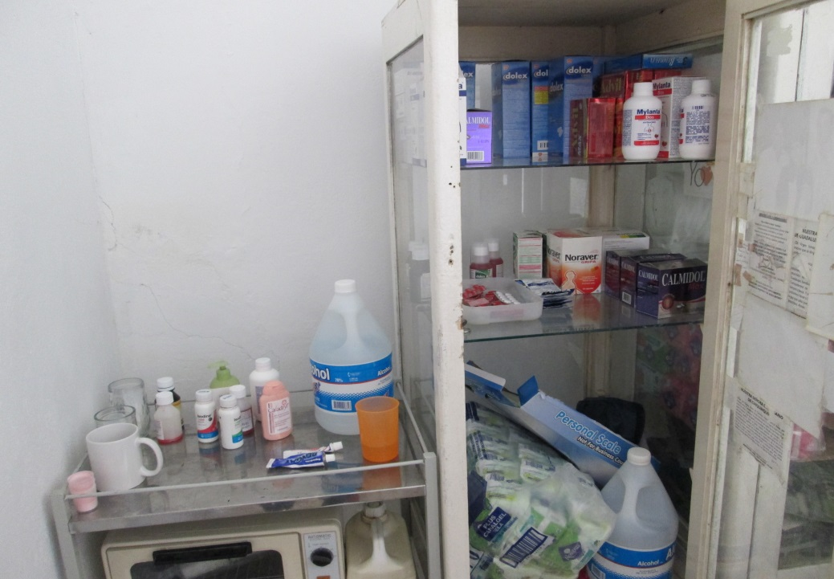
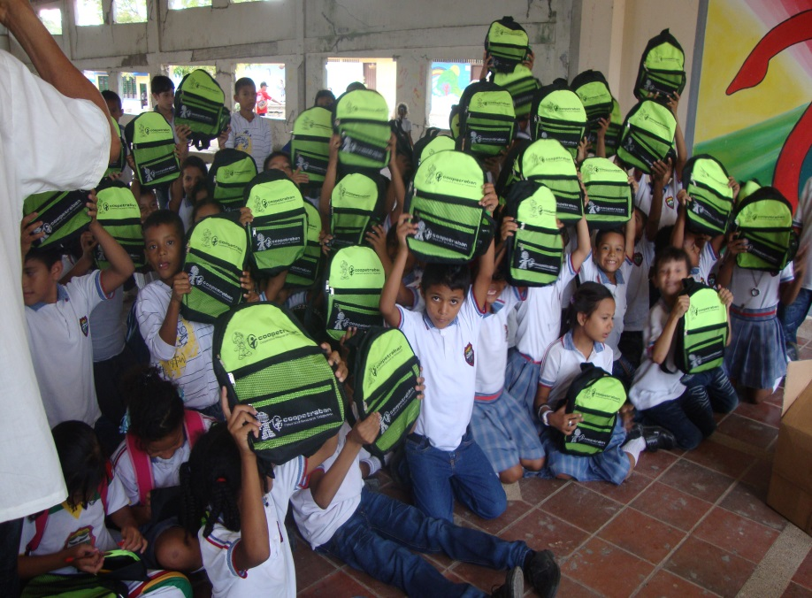
PROCESOS | COMPONENTES
ADMINISTRACIÓN DE SERVICIOS COMPLEMENTARIOS | SERVICIO DE RESTAURANTE | DOTACIÓN PARA ENFERMERÍA ADECUACIÓN Y MANTEIMIENTO DEL COMEDOR ESCOLAR KITS ESCOLARES SERVICIOS DE REFRIGERIOS SERVICIO DE ALMUERZOS SERVICIO TRABAJADORA SOCIAL CONVENIO CON INSTITUCIONES EDUCATIVAS PARA EL APOYO DESDE LOS PROGRAMAS DE PSICOLOGÍA Y TRABAJO SOCIAL.
 | SERVICIO DE CAFETERÍA
 | SERVICIO DE ENFERMERÍA
 | APOYO A LOS ESTUDIANTES

Slide 6
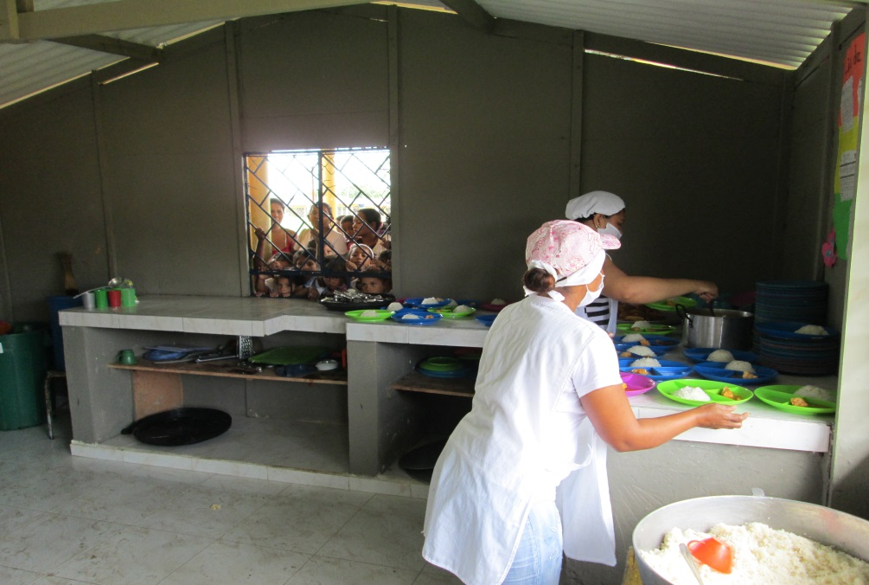
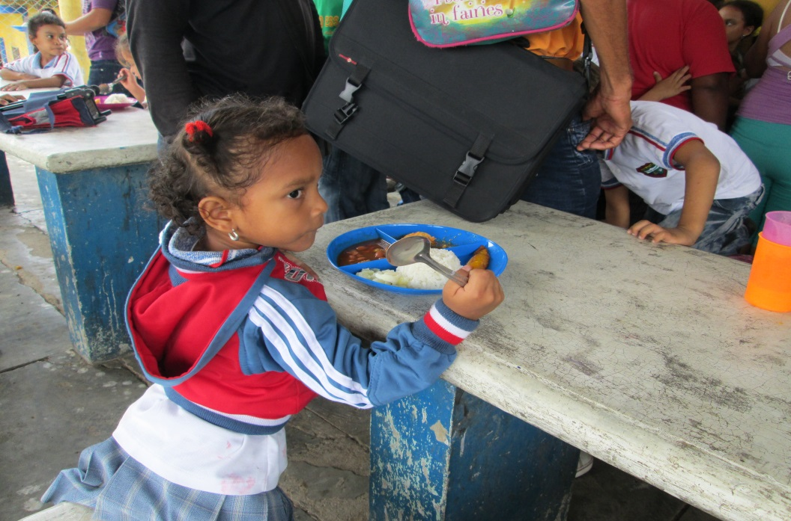
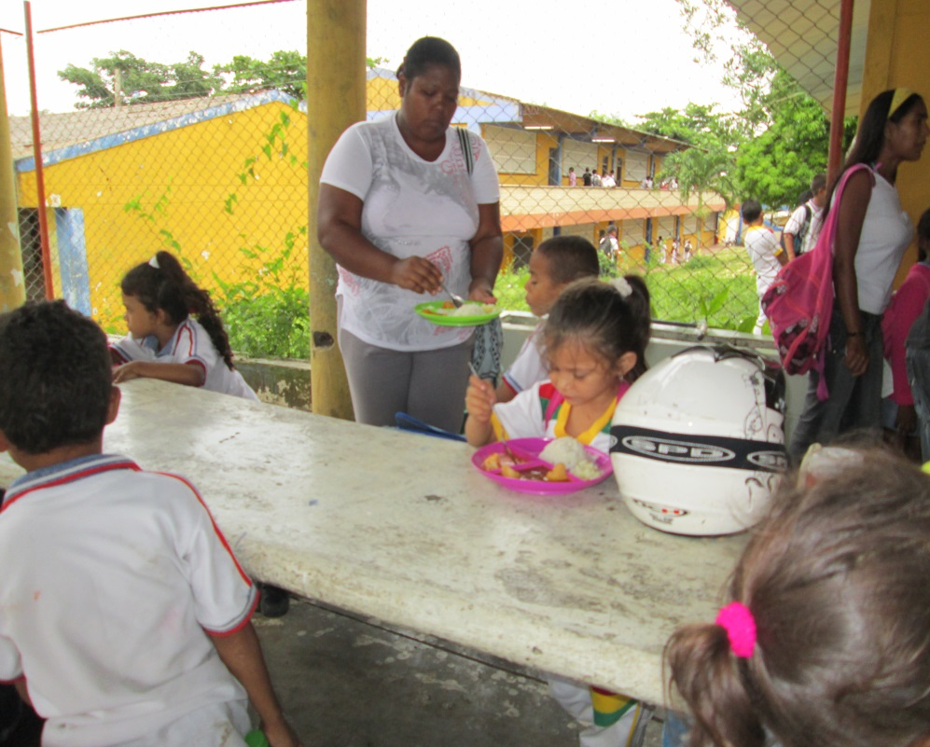
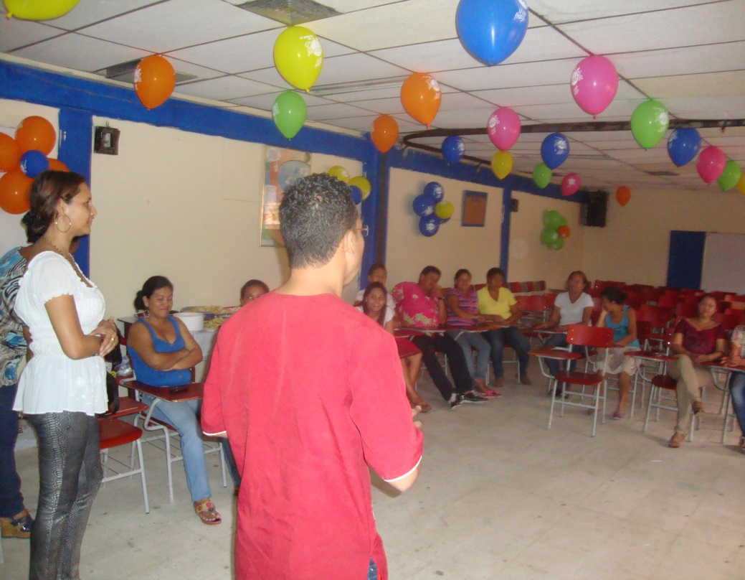

Slide 7
COBERTURA : RETENCIÓN ESCOLAR 2013
NIVEL | No. Estudiantes – Jornada Matinal
PREESCOLAR | 230
1º | 233
2º | 196
3º | 177
4º | 246
TOTAL DE ESTUDIANTES BENEFICIADOS CON REFRIGERIOS | 1082, LO QUE REPRESENTA EL 23%
SERVICIO DE REFRIGERIO
El refrigerio cubre el 100% de los grados: transición, 1º , 2º, 3º y 4º de la jornada matinal. Al comparar esta población con la total año escolar 2013 (4793), gozan de este beneficio es el 23%

Slide 8
COBERTURA : RETENCIÓN ESCOLAR 2013
NIVEL | No. Estudiantes
B. PRIMARIA – J. MATINAL | 476
B. PRIMARIA. J. VESPERTINA | 13
MEDIA | 25
TOTAL BENEFICIADOS | 514
SERVICIO DE ALMUERZO
Del servicio de almuerzo se benefician 476 estudiantes de la b. Primaria, jornada matinal lo que representa el 44.6%; 13 estudiantes de la B. Primaria jornada vespertina para un 2.3% beneficiados y 25 estudiantes de la media representa el 3.4%. Al comparar el total de la población 2013 (4793) se benefician 514, esto indica el 10.7%

Slide 9
COBERTURA : RETENCIÓN ESCOLAR 2013
SERVICIO DE ALMUERZO
Atendiendo a la población total año escolar 2013 solo se beneficien del servicio de almuerzo 514 lo que corresponde al 10,7%.

Slide 10
COBERTURA : RETENCIÓN ESCOLAR 2013
Año escolar | B. PRIMARIA |  | TOTAL KITS ENTREGADOS
 | J. MATINAL | J. VESPERTINA
2012 | 210 | 90 | 300
2013 | 126 | 68 | 194
KITS ESCOLAR
Para la entrega de los kits escolares en el año 2012 se revisó el diagnóstico realizado por la directora de grupo y los estudiantes reportados en la matrícula como vulnerables o desplazados.

Slide 11
COBERTURA : RETENCIÓN ESCOLAR 2013
Año escolar | B. PRIMARIA |  | TOTAL KITS ENTREGADOS
 | J. MATINAL | J. VESPERTINA
2012 | 210 | 90 | 300
2013 | 126 | 68 | 194
KITS ESCOLAR
Para el año 2013 se tomó como referente la caracterización para la selección de los niños(as) que se beneficiaron con kit escolar.

Slide 12
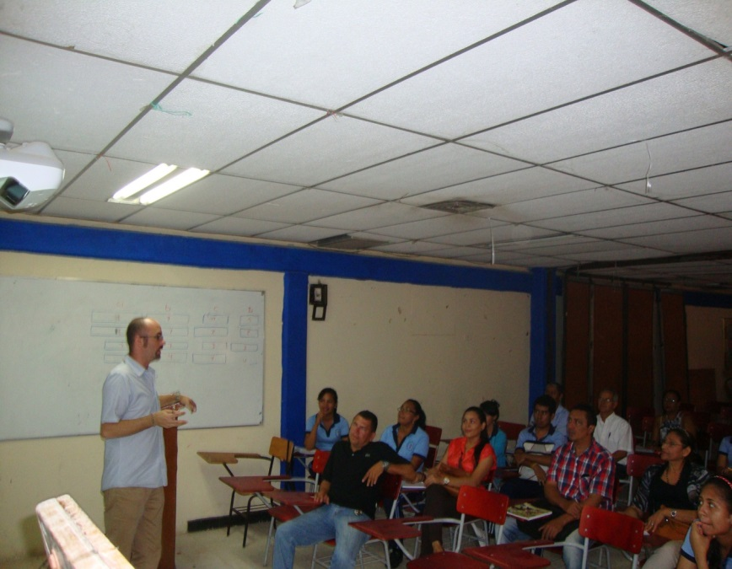
PROCESOS | COMPONENTES
TALENTO HUMANO | PLANTA DE PERSONAL | ASIGNACIÓN ACADÉMICA DIPLOMADOS: Modificabilidad Estructural Cognitiva, Filosofía para Niños. CUALIFICACIÓN: PAI, PTA, INGLES, TIC’S.
 | FORMACIÓN Y CAPACITACIÓN
 | APOYO A LA INVESTIGACIÓN
Cualificación en PAI E INGLÉS

Slide 13
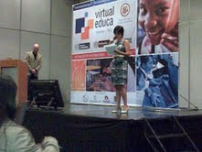
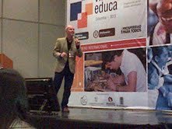
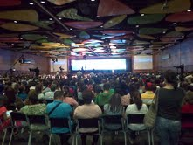
CAPACITACIÓN TIC’S: ENCUENTRO INTERNACIONAL – MEDELLÍN 2013

Slide 14
RENDICIÓN DE CUENTAS INFORME DE AUDIENCIA PÚBLICA INSTITUCION EDUCATIVA:
FECHA Y PERIODO DE RENDICION DE CUENTAS
19 septiembre 2013
PLANTA DE CARGOS
PLANTA DE CARGOS
1 Rector
7 Coordinadores
1 Trabajadora Social
128 Docentes
22 Administrativos y Servicios Generales

Slide 15
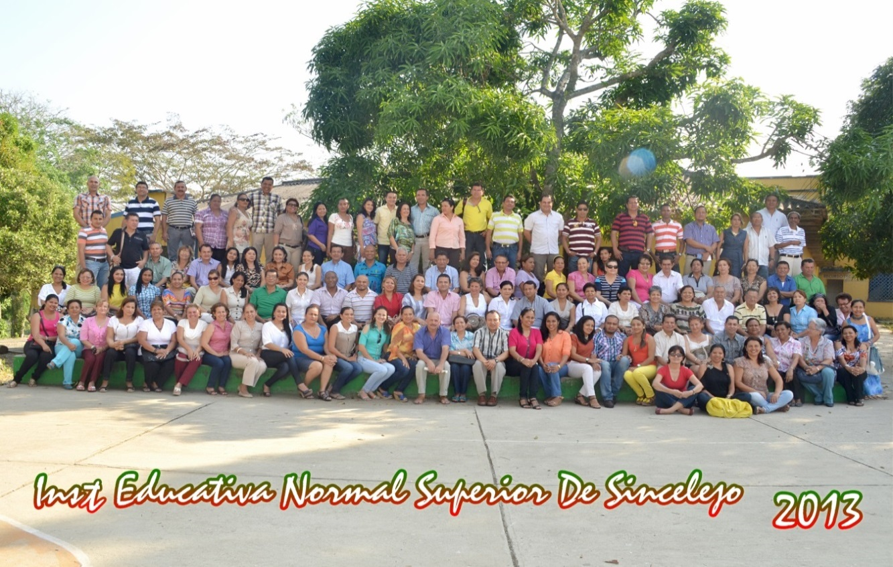

Slide 16
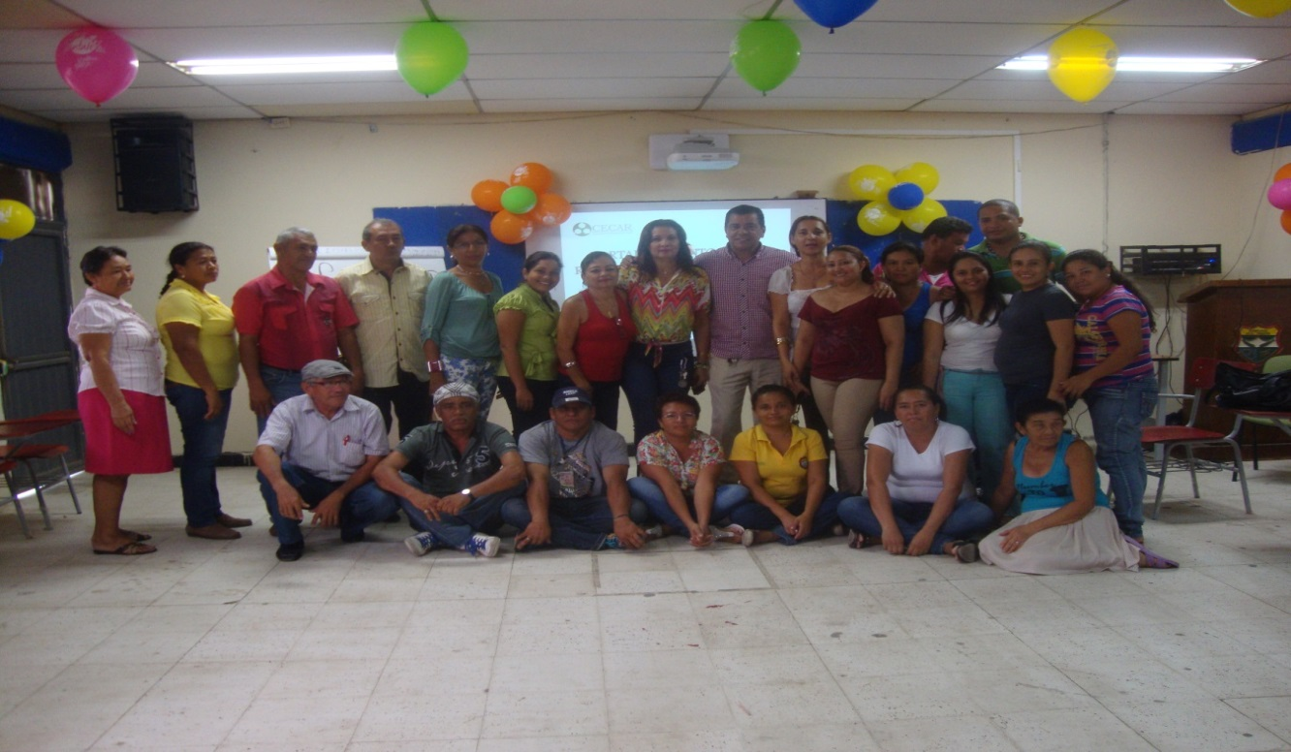
PERSONAL DE ADMINISTRATIVOS Y SERVICIOS GENERALES

Slide 17
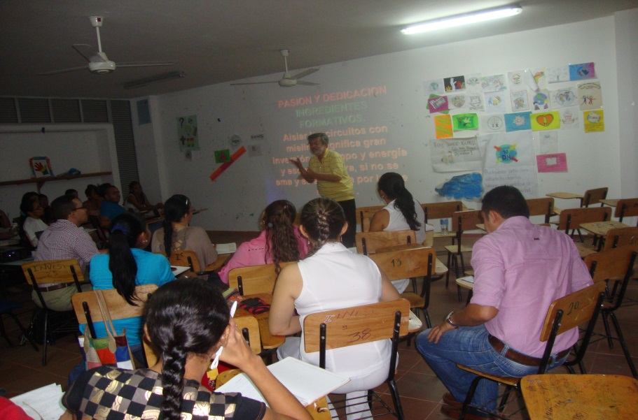
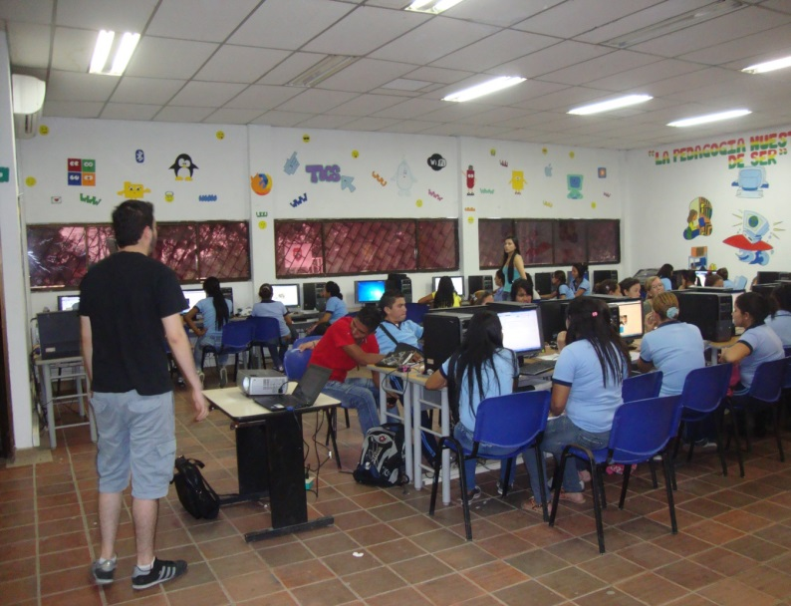
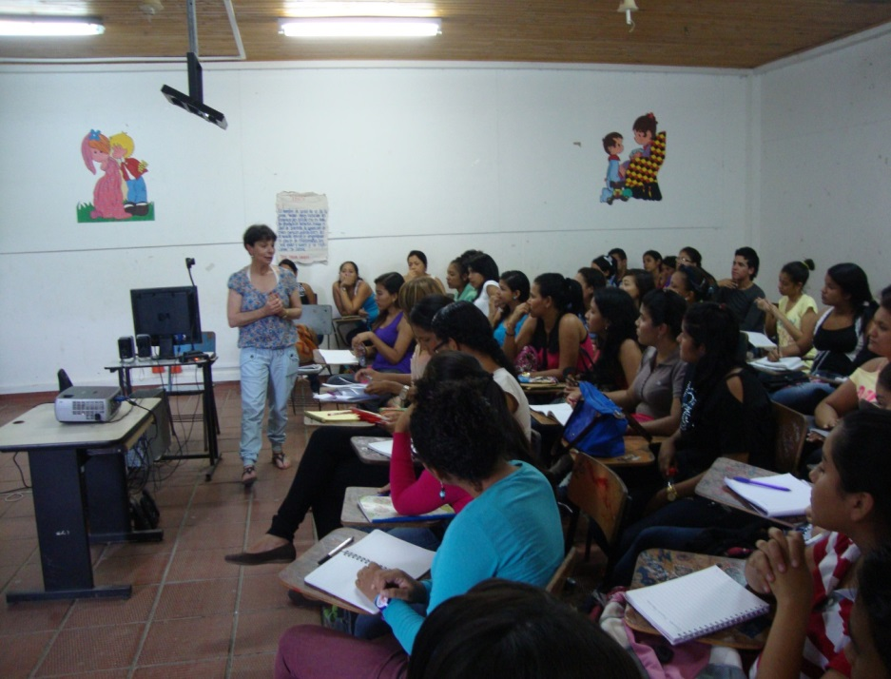
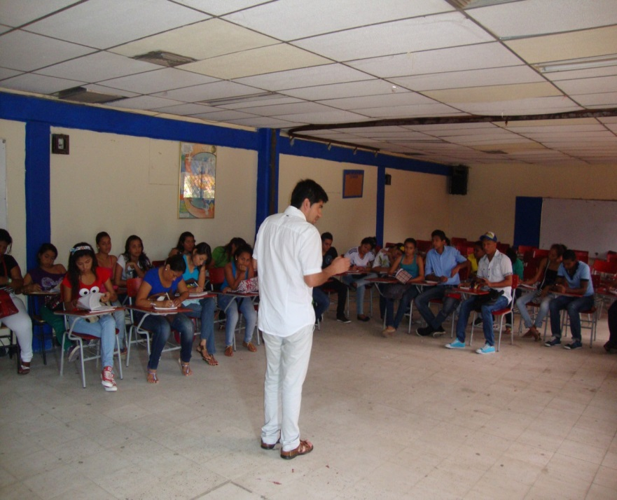
EXPERTOS EXTERNOS: DIPLOMADOS

Slide 18
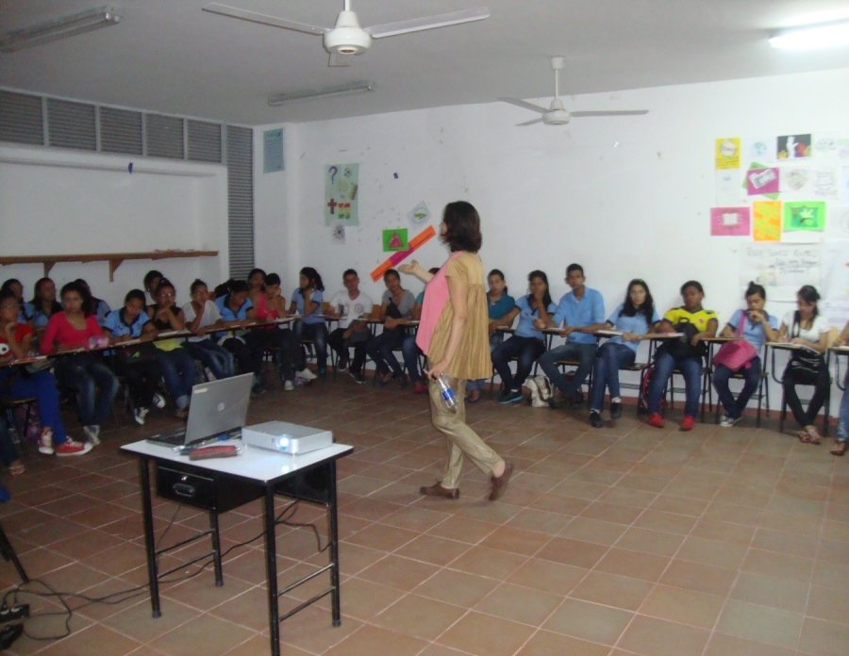
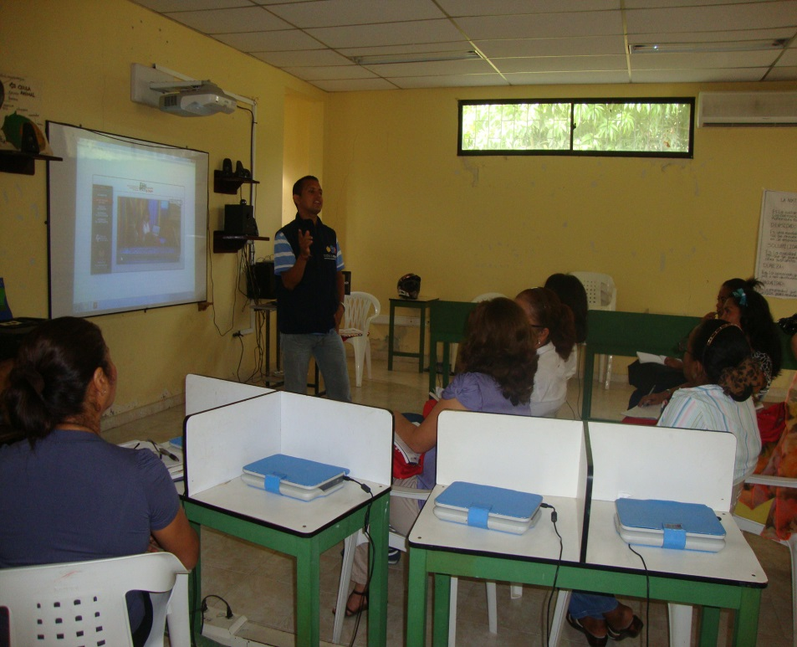
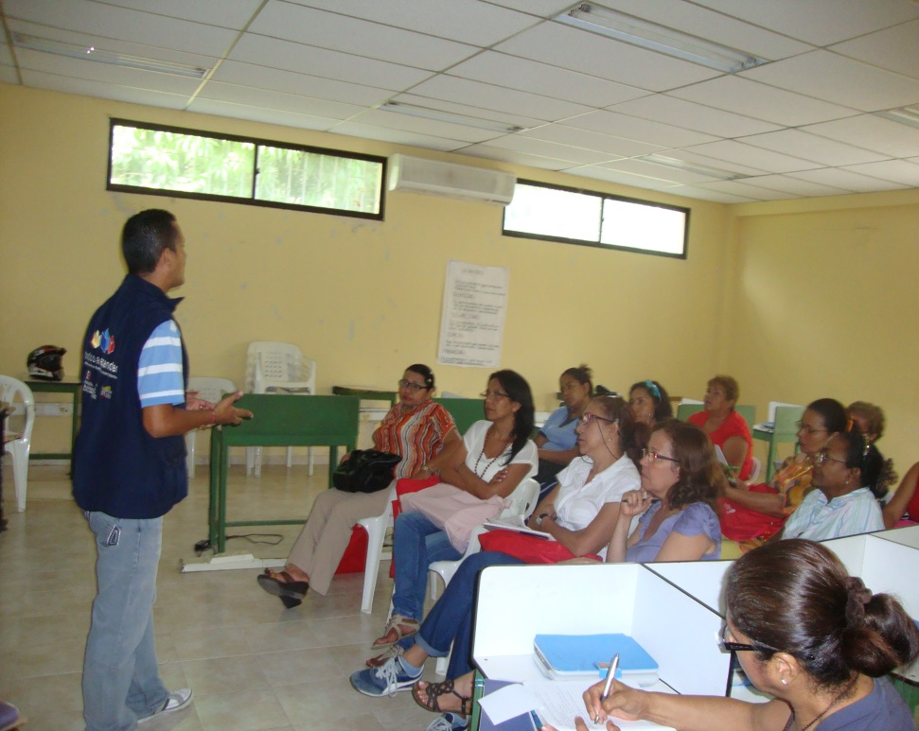
EXPERTOS EXTERNOS: DIPLOMADOS
CAPACITACION MEN: PTA

Slide 19
PROCESOS | COMPONENTES
APOYO FINANCIERO Y CONTABLE | PRESUPUESTO ANUAL DEL FONDO DE SERVICIOS EDUCATIVOS (FSE) | PRESUPUESTO
 | CONTABILIDAD
 | INGRESOS Y GASTOS
 | CONTROL FISCAL

Slide 20
PRESUPUESTO INICIAL DE INGRESOS
CONCEPTO | VALOR | %
1. TRANSFERENCIAS DE RECURSOS PUBLICOS | 472.305.500 | 71,2%
Del S. G. P. (Prestación del Servicio Educativo) | 472.305.500 | 71,2%
2. INGRESOS OPERACIONALES | 191.400.000 | 28,8%
Programas Especiales (Ciclo Complementario) | 171.400.000 | 25,8%
Venta de otros servicios | 20.000.000 | 3,0%
TOTAL PRESUPUESTO DE INGRESOS | 663.705.500 | 100,00%

Slide 22
EJECUCION DE INGRESOS
CONCEPTO | APROPIACION INICIAL | ADICION | REDUCCION | PRESUPUESTO DEFINITIVO | RECAUDOS
1. TRANSFERENCIAS DE RECURSOS PUBLICOS (SGP) | 472.305.500 | 37.615.900 | 0 | 509.921.400 | 402.817.200
2. INGRESOS OPERACIONALES | 191.400.000 | 69.520.000 | 0 | 260.920.000 | 122.945.100
Programas Especiales (Ciclo Complementario) | 171.400.000 | 0 | 0 | 171.400.000 | 95.087.500
Otros Servicios Educativos | 0 | 69.520.000 | 0 | 69.520.000 | 15.030.000
Venta de otros servicios | 20.000.000 | 0 | 0 | 20.000.000 | 12.827.600
Arrendamientos (Cafetería Escolar) | 12.000.000 | 0 | 0 | 12.000.000 | 7.400.000
Otros (Fotocopiadora) | 8.000.000 | 0 | 0 | 8.000.000 | 5.427.600
3. RECURSOS DE CAPITAL | 0 | 20.010.050 | 0 | 20.010.050 | 20.010.050
TOTAL PRESUPUESTO DE INGRESOS | 663.705.500 | 127.145.950 | 0 | 790.851.450 | 545.772.350

Slide 24
PRESUPUESTO INICIAL DE GASTOS
CONCEPTO | VALOR | %
1. GASTOS DE PERSONAL | 88.000.000 | 13,3%
2. GASTOS GENERALES | 416.705.500 | 62,8%
Adquisición de Bienes | 198.705.500 | 29,9%
Adquisición de Servicios | 218.000.000 | 32,8%
3. GASTOS DE INVERSION | 159.000.000 | 24,0%
Infraestructura | 90.000.000 | 13,6%
Proyectos de innovaciones pedagógicas | 45.000.000 | 6,8%
Realización de actividades científicas, culturales y deportivas | 12.000.000 | 1,8%
Inscripción en eventos científicos, culturales o deportivos | 12.000.000 | 1,8%
TOTAL PRESUPUESTO DE INGRESOS | 663.705.500 | 100,0%

Slide 26
EJECUCION DE GASTOS
CONCEPTO | APROPIACION INICIAL | ADICION | TRASLADO | PRESUPUESTO DEFINITIVO | COMPROMISO
1. GASTOS DE PERSONAL | 88.000.000 | 0 | -27.000.000 | 61.000.000 | 46.838.400
2. GASTOS GENERALES
Adquisición de bienes | 198.705.500 | 0 | -8.000.000 | 190.705.500 | 100.269.630
Adquisición de servicios | 218.000.000 | 57.625.950 | 35.000.000 | 310.625.950 | 205.165.101
3. INVERSIÓN
Infraestructura | 90.000.000 | 0 | -35.000.000 | 55.000.000 | 23.068.750
Proyectos de innovaciones pedagógicas | 45.000.000 | 69.520.000 | 35.000.000 | 149.520.000 | 79.520.000
Realización de actividades científicas, culturales y deportivas | 12.000.000 | 0 | 0 | 12.000.000 | 9.000.000
Inscripción en eventos científicos, culturales o deportivos | 12.000.000 | 0 | 0 | 12.000.000 | 1.014.000
TOTAL PRESUPUESTO DE GASTOS | 663.705.500 | 127.145.950 |  | 790.851.450 | 464.875.881

Slide 27
EJECUCION DE GASTOS
CONCEPTO | PRESUPUESTO DEFINITIVO | EJECUTADO | %
1. GASTOS DE PERSONAL | 61.000.000 | 46.838.400 | 76,8%
2. GASTOS GENERALES | 501.331.450 | 305.434.731 | 60,9%
Adquisición de bienes | 190.705.500 | 100.269.630 | 52,6%
Adquisición de servicios | 310.625.950 | 205.165.101 | 66,0%
3. INVERSIÓN
Infraestructura | 55.000.000 | 23.068.750 | 41,9%
Proyectos de innovaciones pedagógicas | 149.520.000 | 79.520.000 | 53,2%
Realización de actividades científicas, culturales y deportivas | 12.000.000 | 9.000.000 | 75,0%
Inscripción en eventos científicos, culturales o deportivos | 12.000.000 | 1.014.000 | 8,5%
TOTAL PRESUPUESTO DE GASTOS | 790.851.450 | 464.875.881 | 58,8%

Slide 28
GASTOS DE PERSONAL
Contrato de prestación de servicios de apoyo a la gestión para el desempeño de las actividades asistenciales y de apoyo en los diferentes procesos inherentes al uso de los sistemas audiovisuales de propiedad y al servicio de carácter institucional y misional de en la IENSS
Para el desempeño de las actividades asistenciales y de apoyo en los diferentes procesos inherentes a la digitación de información de carácter institucional y misional de en la IENSS
Para el desempeño de las actividades asistenciales y de apoyo en los diferentes procesos inherentes al uso de los sistemas de copiado y reproducción de propiedad y al servicio de carácter institucional y misional de en la IENSS
Para el desempeño de las actividades asistenciales y de apoyo en los diferentes procesos de verificación de vigilancia y seguridad de las instalaciones físicas de la IENSS
Para el desempeño de las actividades asistenciales y de apoyo en los diferentes procesos de planeación administrativa, presupuestales, contractuales y de rendición de cuentas de la IENSS

Slide 29
ADQUISICION DE BIENES
Compra de computadores y complementos para equipos de cómputo.
Suministro de materiales para construcción, necesarios para adelantar las labores de mantenimiento de las instalaciones físicas de la institución educativa.
Compra de módulos de inglés básico para niños de preescolar a quinto de primaria, incluyendo instalación de software interactivo
Suministro de materiales de aseo y cafetería.
Suministro de armarios, estantes y archivadores.
Material didáctico para la facilitar el proceso.
Papelería, accesorios y útiles de oficina.
Compra de elementos básicos de enfermería para la dotación de los botiquín de primeros auxilios.
Compra de mobiliario escolar, etc.

Slide 30
ADQUISICION DE SERVICIOS
Póliza global de manejo para la vigencia fiscal 2013
Mantenimiento preventivo y correctivo de mobiliario escolar
Servicio de internet y telefonía, gas domiciliario, agua, energía eléctrica, etc.
Mantenimiento preventivo y correctivo de equipos de aire acondicionado
Prestación de servicios de apoyo a la gestión para el desempeño de las actividades asistenciales de aseo, higiene y conservación de aulas y batería sanitaria; envío o recepción de mensajería interna y externa; mantenimiento en las áreas comunes y zonas verdes.
Mantenimiento y calibración de los microscopios, micro proyector y balanzas del laboratorio de ciencias.
Mantenimiento preventivo y correctivo de las instalaciones físicas sanitarias de la institución educativa normal superior de Sincelejo; a equipos de cómputo y puntos de red; mantenimiento preventivo y correctivo de las instalaciones eléctricas de la institución educativa normal superior de Sincelejo

Slide 31
INFRAESTRUCTURA
Construcción y adecuación de batería sanitaria en la sala de profesores de la sección primaria en las instalaciones de la institución educativa normal superior de Sincelejo
Mantenimiento preventivo y correctivo de las instalaciones físicas de la institución educativa normal superior de Sincelejo

Slide 32
PROYECTOS
DE INNOVACIONES
PEDAGÓGICAS
Contrato de prestación de servicios profesionales de apoyo a la gestión para el desempeño de las actividades transversales de la institución educativa normal superior de Sincelejo
proyecto “DIPLOMADO EN FILOSOFIA PARA NIÑOS Y COMPETENCIAS DIGITALES

Slide 33
REALIZACIÓN DE
ACTIVIDADES CIENTÍFICAS,
CULTURALES Y DEPORTIVAS
Compra de implementos deportivos y uniformes en diferentes disciplinas para la práctica del deporte en niveles académicos como competitivos de la comunidad educativa de la normal superior de Sincelejo
Compra de vestuario para hombres y mujeres de diferentes tallas, material de apoyo logístico y accesorios para el grupo de danzas de la revista gimnastica de la comunidad educativa de la normal superior de Sincelejo

Slide 34
INSCRIPCIÓN EN EVENTOS
CIENTÍFICOS, CULTURALES
O DEPORTIVOS
Por la cual se autoriza un apoyo económico a una delegación institucional a la ciudad de Bogotá para asistir al primer encuentro del proyecto de fortalecimiento al componente de inglés en las escuelas normal superior

Slide 35
RENDICIÓN DE CUENTAS INFORME DE AUDIENCIA PÚBLICA INSTITUCION EDUCATIVA:
GESTIÓN COMUNITARIA

Slide 36
PROCESOS | COMPONENTES
PROYECCIÓN A LA COMUNIDAD | ESCUELA DE FAMILIA | CARACTERIZACIÓN INSTITUCIONAL: DOCUMENTO Y VIDEO ESCUELA DE FAMILIA ACOMPAÑAMIENTO Y ASESORÍA EN: FORMACIÓN Y CUALIFICACIÓN PEDAGÓGICA INVESTIGACIÓN APLICADA AL AULA COMPETENCIAS ESPECÍFICAS SITUACIONES DE APRENDIZAJE UNIVERSIDAD DEL MAGDALENA … RECURSOTECA …. CIUDADES PROSPERAS CON LA ALCALDÍA (POLÍTICA DE PRIMERA INFANCIA) CONTRALORÍA (CAPACITACIÓN DE PARTICIPACIÓN CIUDADANA) DIOCESIS REVISTA GIMNASTICA
 | PORTAFOLIO DE SERVICIOS
 | USO DE LA PLANTA FÍSICA Y DE LOS MEDIOS
 | SERVICIO SOCIAL ESTUDIANTIL

Slide 37
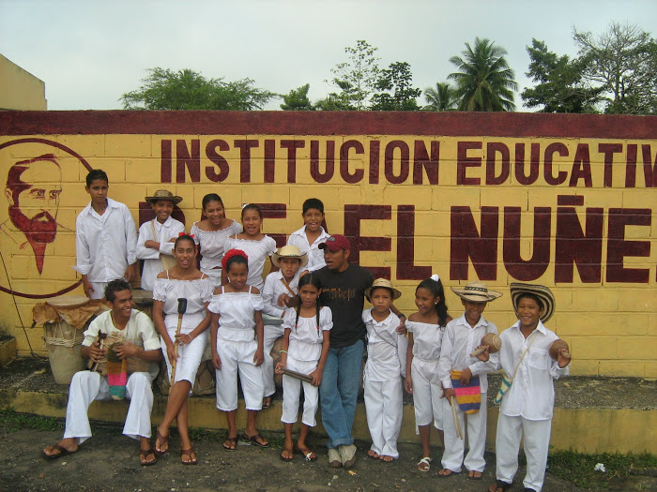
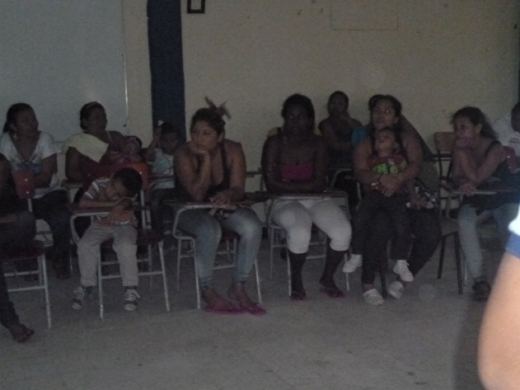
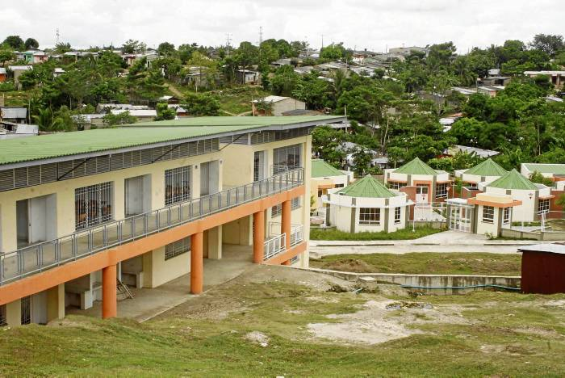
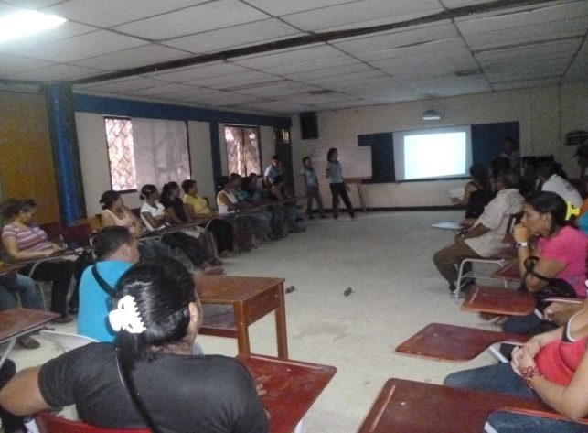
CONVENIO: I.E. – RAFAEL NÚÑEZ Y I.E. SAN JOSE
ESCUELA DE FAMILIA

Slide 38
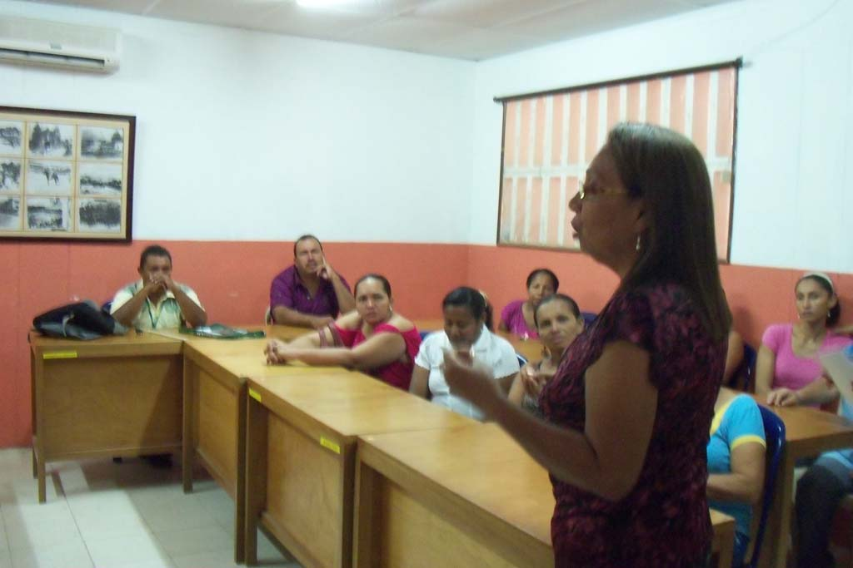
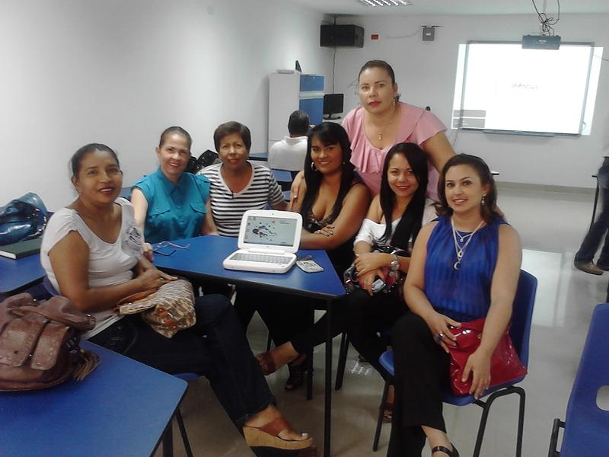
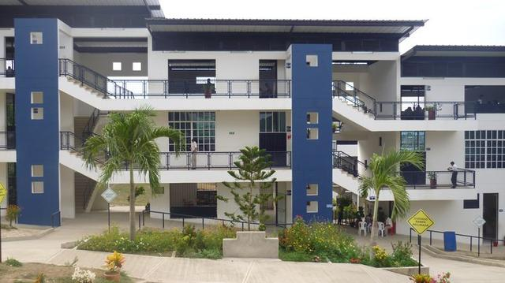
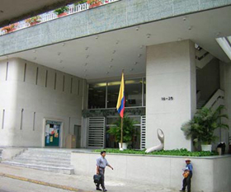
CONVENIO:I.E. NUESTRA SEÑORA DEL CARMEN
CONVENIO:I.E. SAN VICENTE
CONVENIO: I.E. JUANITA GARCÍA MANJARREZ
BIBLIOTECA BANCO DE LA REPÚBLICA

Slide 39
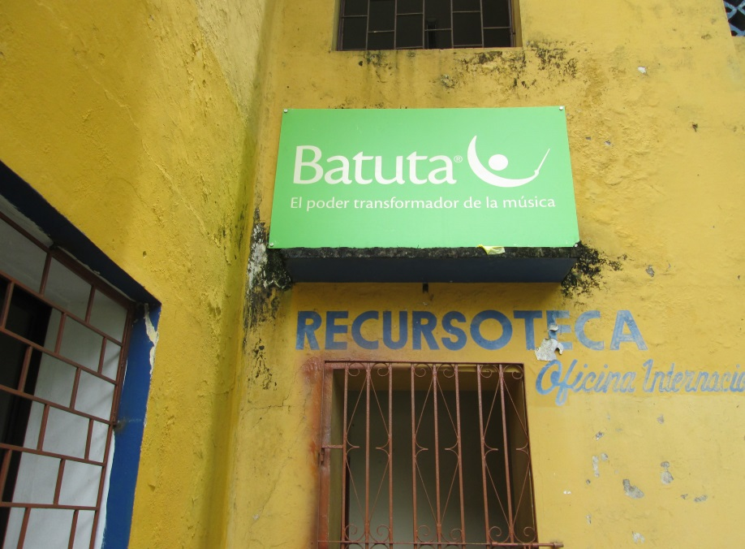
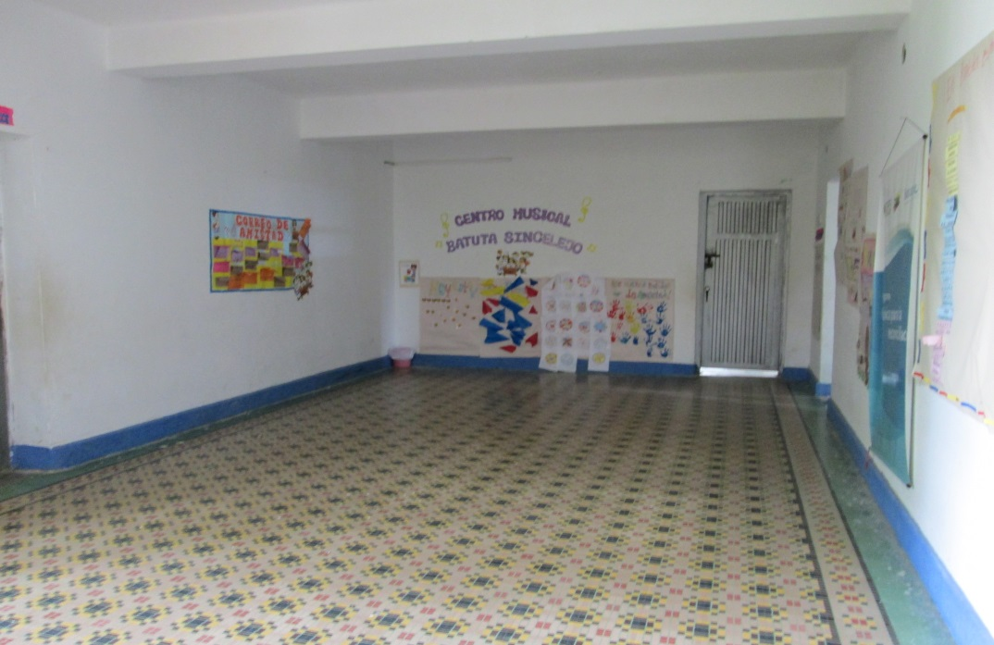
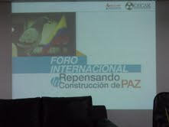
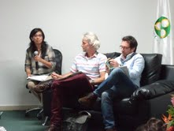

Slide 40
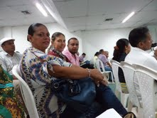
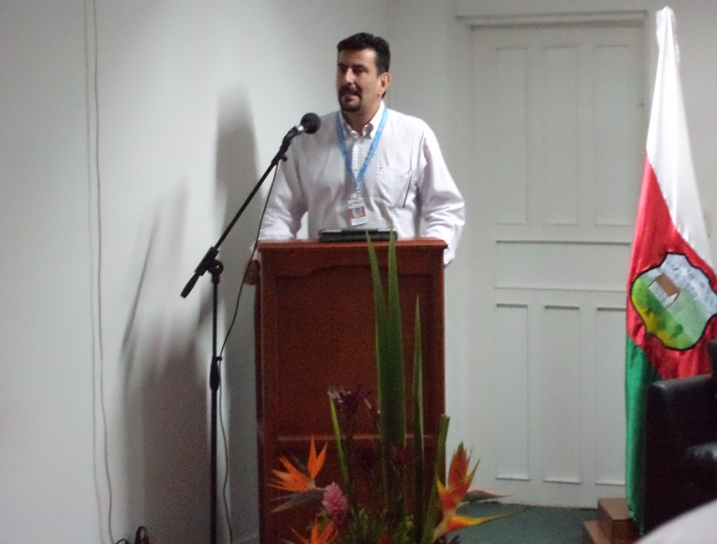
INSTALACIÓN DE MESAS PRIMERA INFANCIA - SINCELEJO

Slide 41
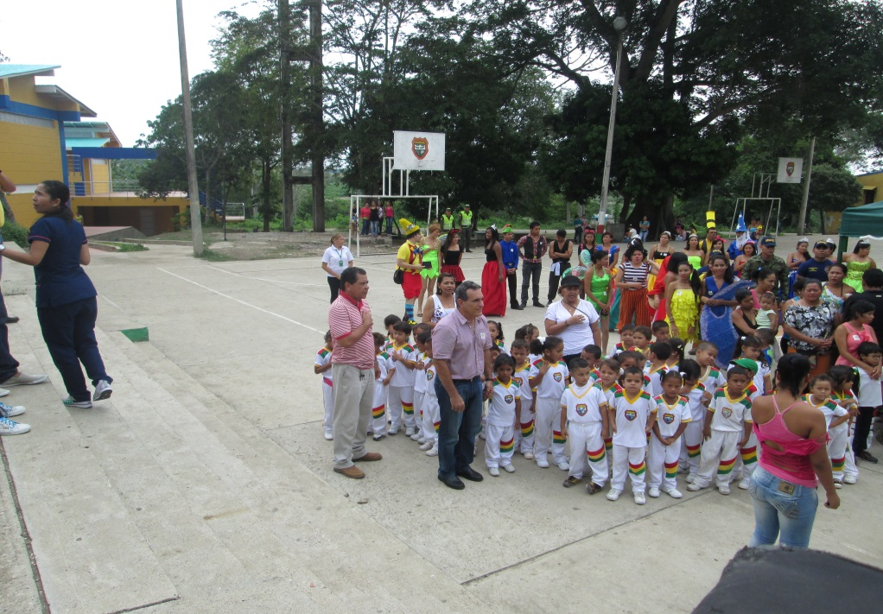
DÍA DEL NIÑO – MUNICIPIO DE SINCELEJO
INSTALACIÓN DE MESAS PRIMERA INFANCIA - SINCELEJO

Slide 42
PROCESOS | COMPONENTES
PREVENCIÓN DE RIESGOS | PREVENIÓN DE RIESGOS FÍSICOS | ACONDICIONAMIENTO DE LUMINARIAS ADECUACIÓN Y MANTENIMIENTO DE BATERIAS SANITARIAS EN TODOS LOS NIVELES Y SALAS DE PROFESORES. CONSTRUCCIÓN DE NUEVAS BATERIAS INSTALACIÓN DE BEBEROS Y FILTROS DE AGUA OZONIZADA. MANTENIMIENTO DE REDES DE AGUAS RESIDUALES MANTEIMIENTO DE REDES DE AGUA POTABLE MANTENIMIENTO DE ALBERCAS ESTRUCTURALES Y ELECTROBOMBA MANTENIMIENTO DE ZONAS DE RECREACIÓN MANTEIMIENTO DE CANCHAS MÚLTIPLES IMPLEMENTACIÓN DEPORTIVA
 | PREVENCIÓN DE RIESGOS PSICOSOCIALES
 | PROGRAMAS DE SEGURIDAD Y PROYECCIÓN

Slide 46
RENDICIÓN DE CUENTAS INFORME DE AUDIENCIA PÚBLICA INSTITUCION EDUCATIVA:
FECHA Y PERIODO DE RENDICION DE CUENTAS
19 septiembre 2013
PROYECTOS FUTUROS
Proyecto de adecuación y mantenimiento de infraestructura (Secretaría de Desarrollo y obras públicas de Sincelejo – Alcaldía) $ 420’000.000 Centro de Competitividad Regional (Recursos del Ministerio de las Tic’s) 45 computadores. Parque experiencial Primera Infancia (Transición) Prevención de desastres y riesgos. (Cruz Roja, Defensa Civil, Policía Nacional) Supérate con el deporte adecuación de canchas, escenarios deportivos y dotación. Pista de bicicrós. Canecas para el proceso de reciclaje. Cerramiento 100 metros paredilla, ubicación sector norte colindante con la I. E. Dulce Nombre de Jesús Construcción de empedrados para evitar la erosión en distintas zonas de la escuela. Proyecto ecológico: Mirador ornitología y conservación de especies naturales que habitan en la institución. Compra 2 video beam y cambio de lentes que cumplieron su ciclo de funcionamiento. Punto digital con video beam, juegos y recursos didácticos. Adecuación de la sala de bilinguísmo. Punto Digital

Slide 47
MUCHAS GRACIAS

